Slide 1
Австралия
МКС(К) ОУ школа-интернат №95
Разнообразие рельефа, климат, реки, озёра.
Составитель:
Учитель географии
Высшей квалификационной категории
Завьялова Е.А.
Г.Нижний Новгород
2013г.

Slide 2
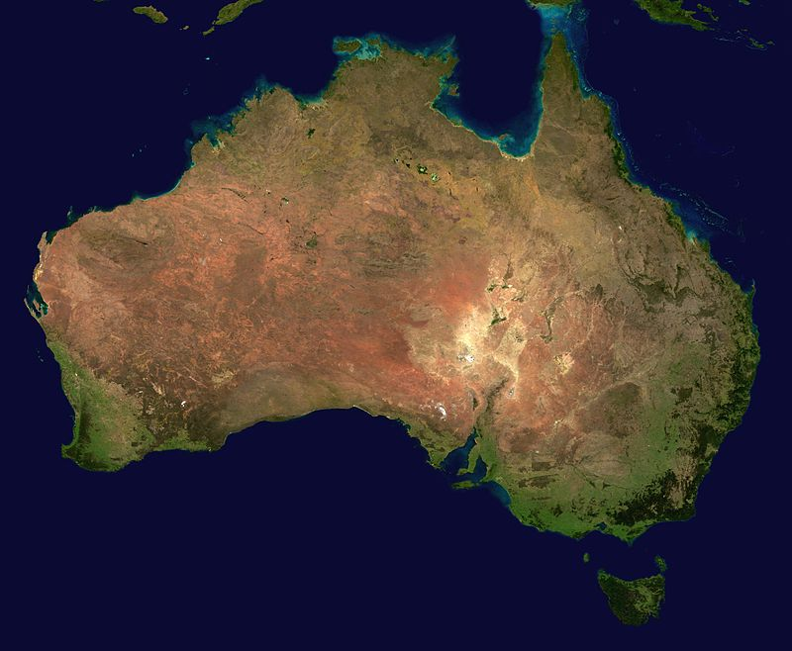

Slide 3
Очертания берегов Австралии (нанести на контурную карту)
Полуострова | Крайние точки берегов
П-ов Арнем-Ленд П-ов Кейп-Йорк | Север – м. Йорк Восток – м.Байрон Юг – м.Саут-Ист-Пойнт Запад – м. Северо-Западный

Slide 4
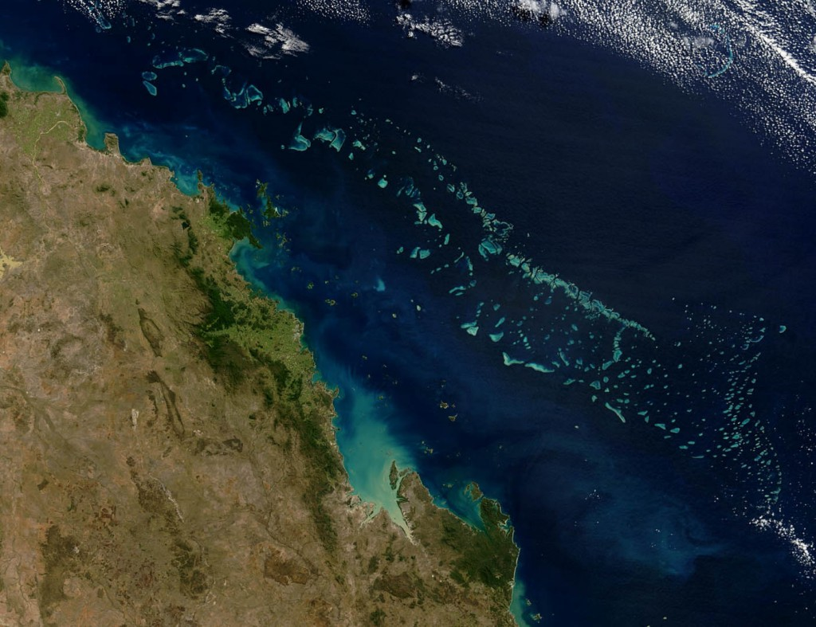
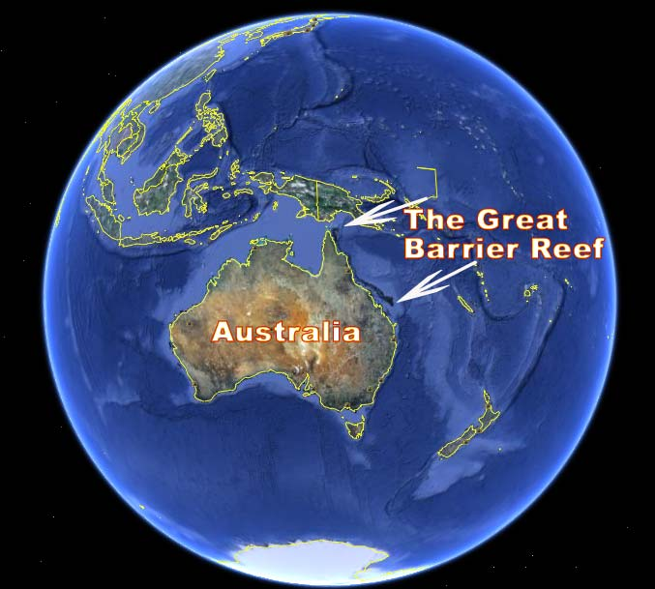
Большой Барьерный риф (нанести на контурную карту)
Большой Барьерный риф
Австралия

Slide 5
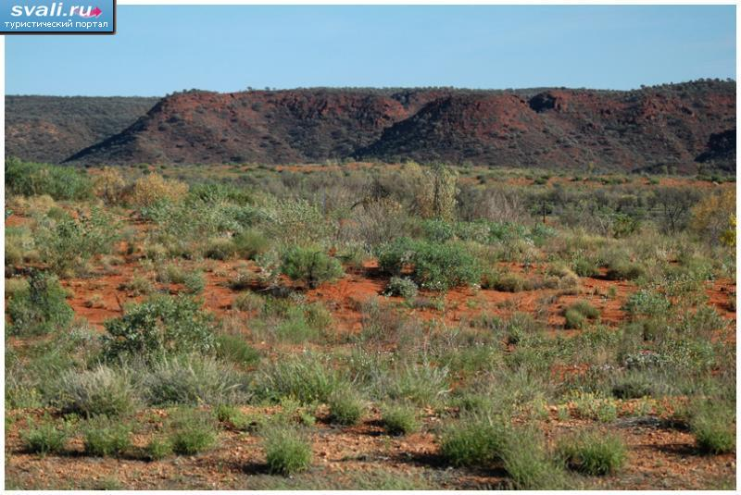
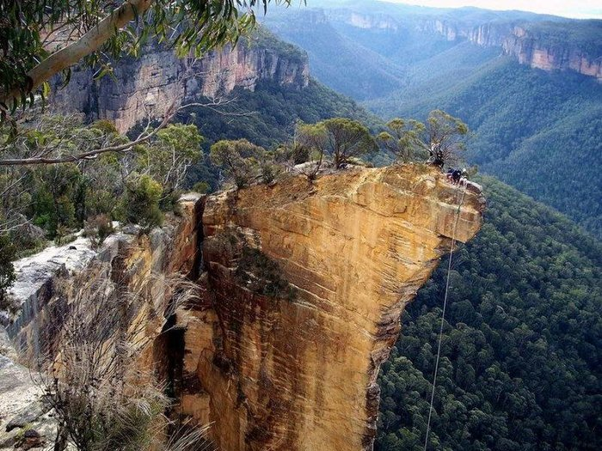
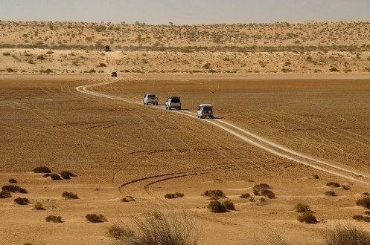
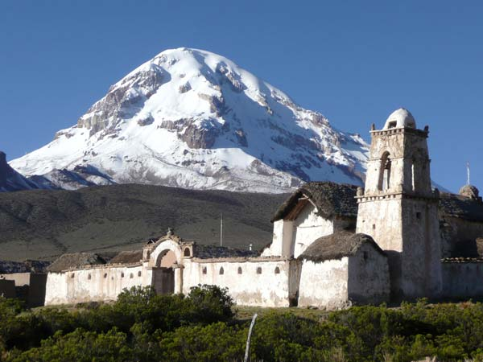
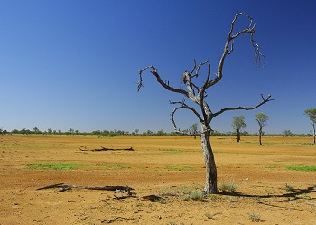
Рельеф Австралии (нанести на контурную карту)
Рельеф – это неровности земной поверхности.
Равнины | Горы
Центральная низменность Большая песчаная пустыня Большая пустыня Виктория | Большой водораздельный хребет Гора Косцюшко (2 228м)

Slide 6
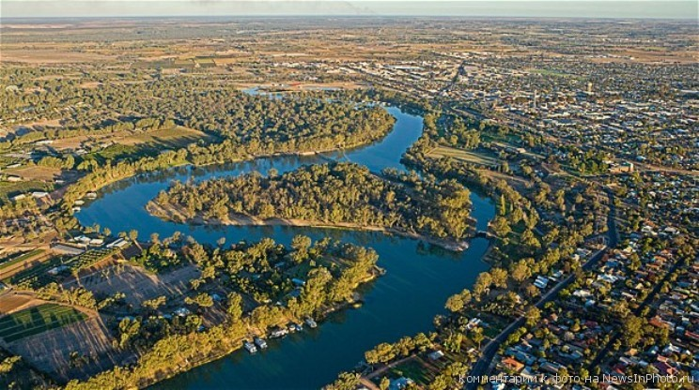
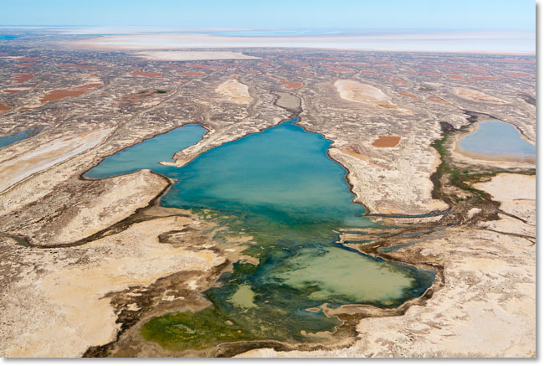
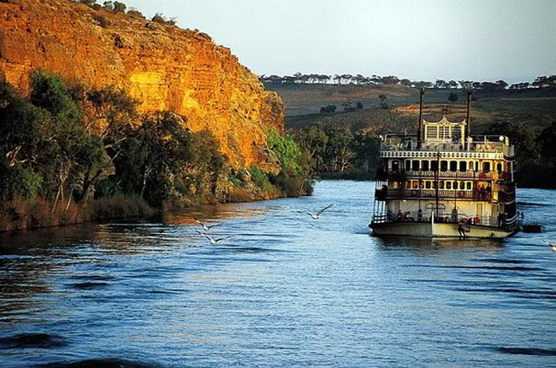
Водные ресурсы Австралии (нанести на контурную карту)
р. Дарлинг
р. Муррей
оз.Эйр-Норт

Slide 7
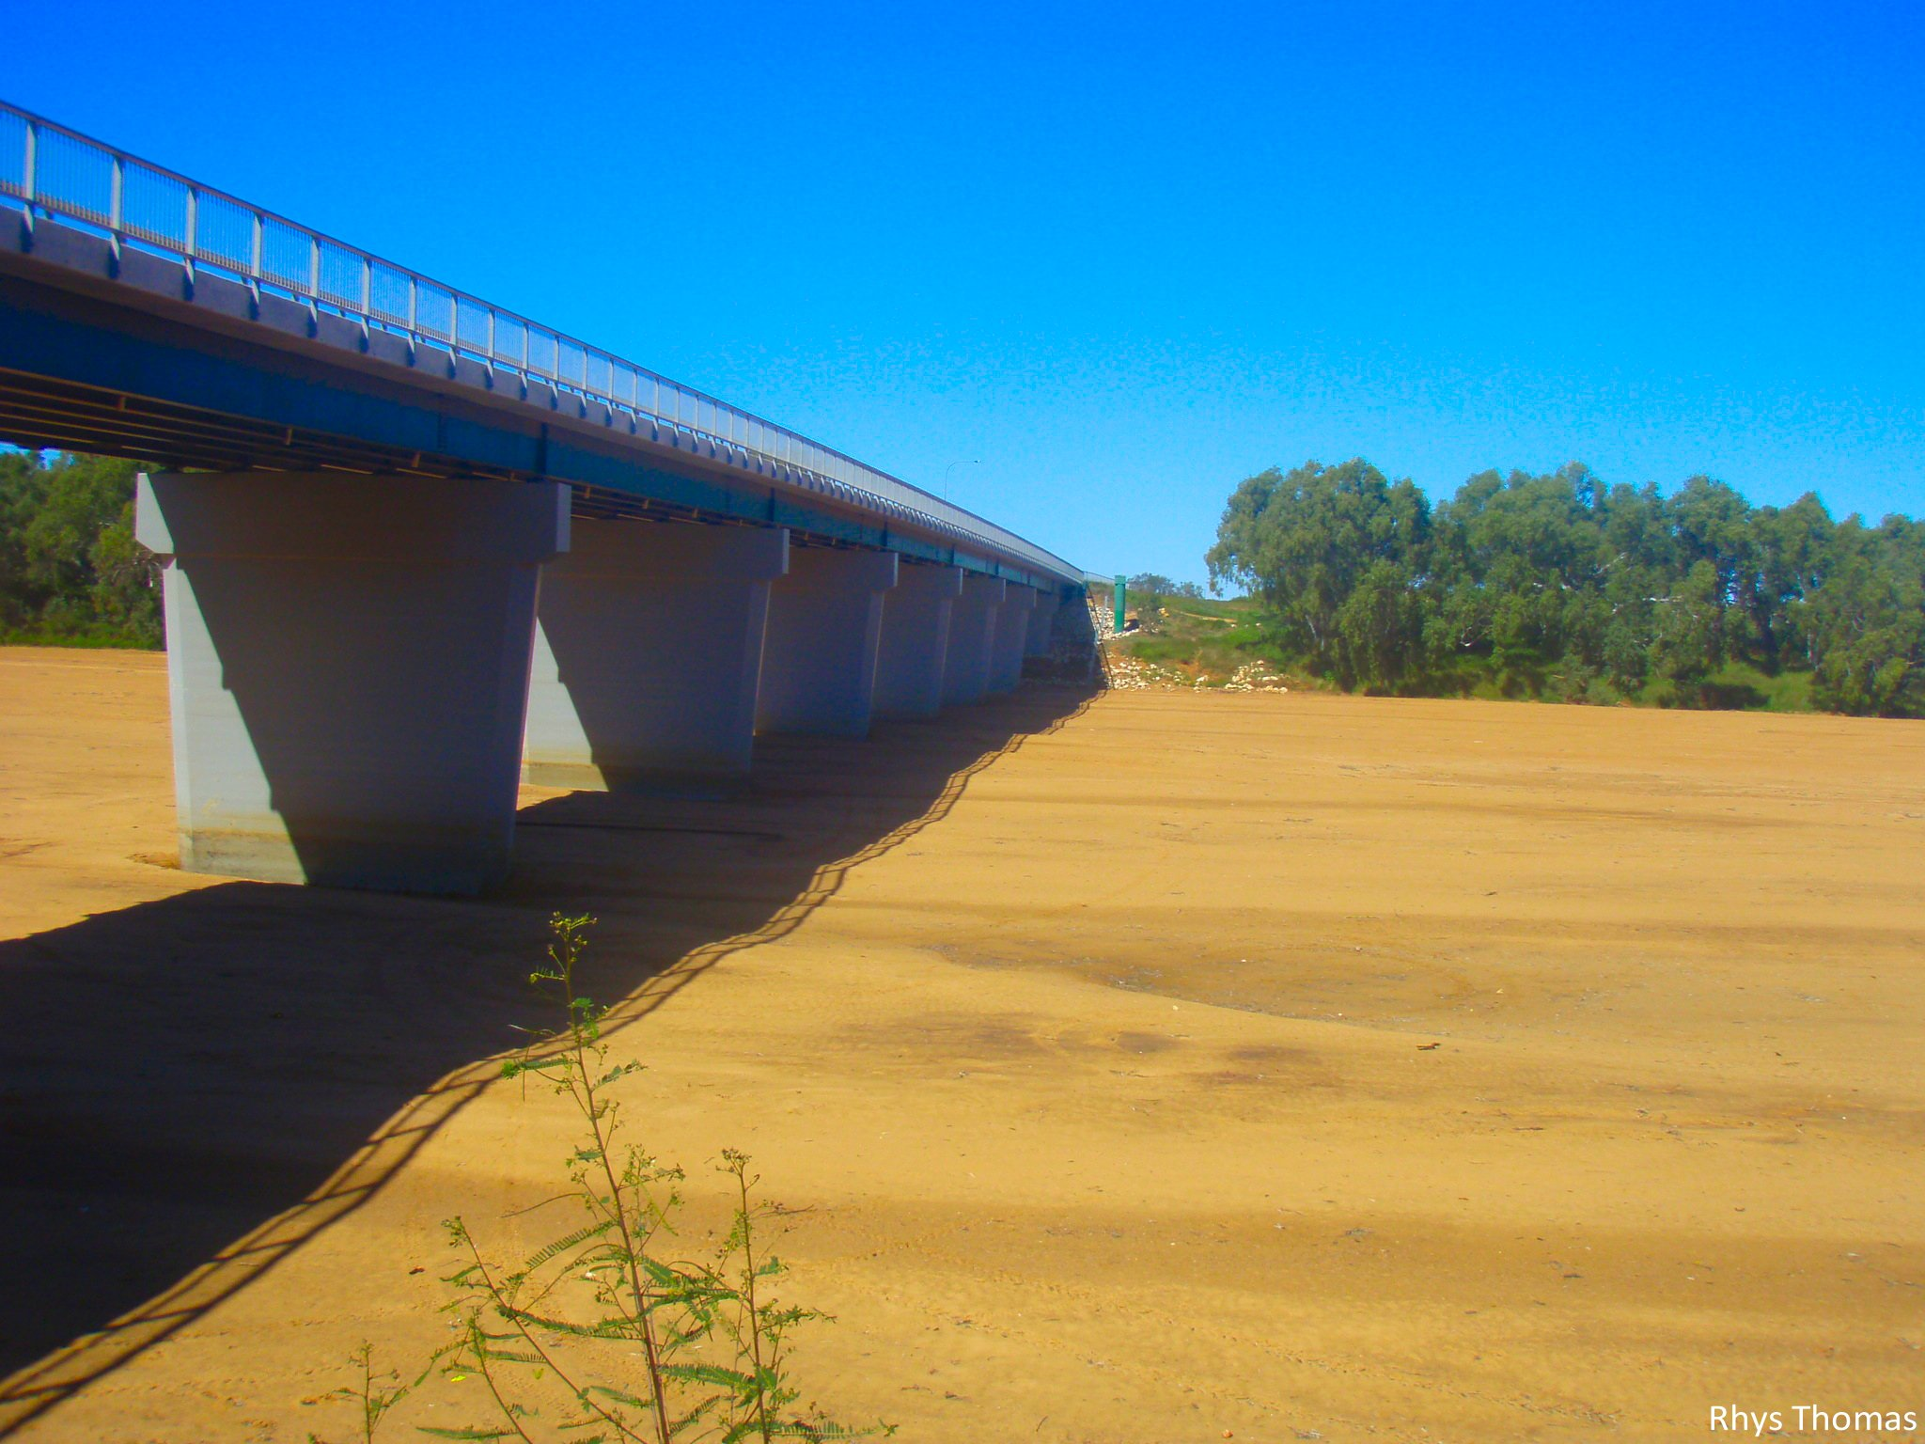
Крики – это реки, которые пересыхают в бездождевой период.
(на карте – пунктиром -----------------)

Slide 8
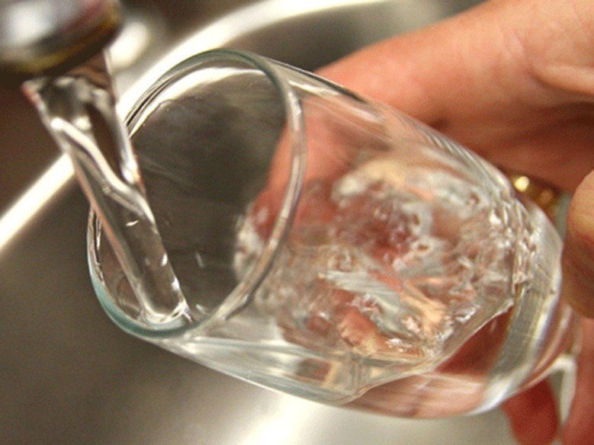
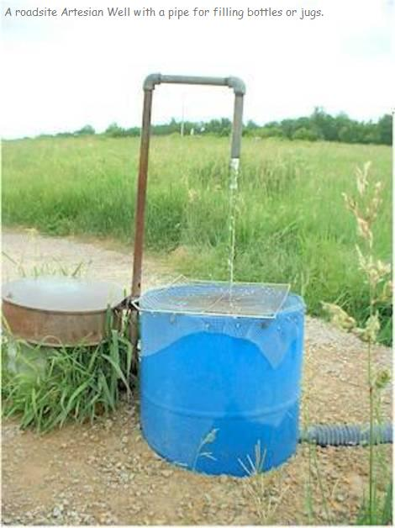
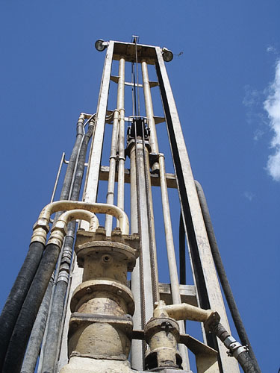
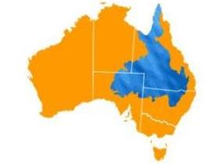
Запас артезианской воды

Slide 9
Домашнее задание: стр. 73 – 75 – читать, ТПО стр. 58, № 3,4.

